Slide 1
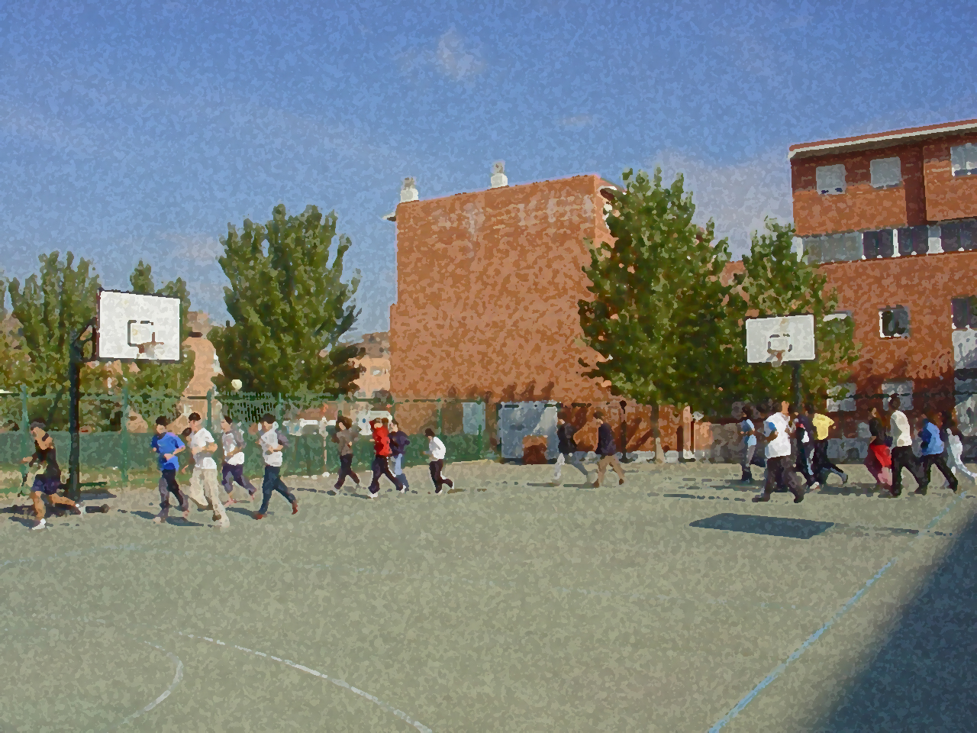
Fundamentos para la ESO y el Bachillerato. Un aprendizaje comprensivo y vivencial
La Coordinación

Slide 2
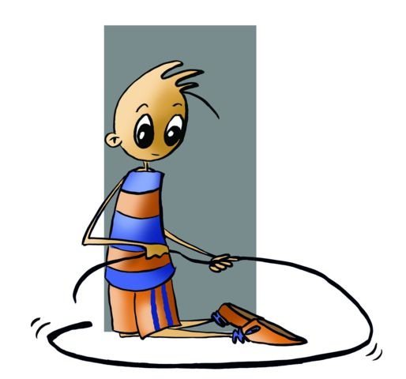
LA COORDINACIÓN
1. Objetivos
2. Conceptos y clases de coordinación.
Coordinación dinámica general.
Coordinación dinámica específica o segmentaria
Coordinación óculo-manual
Coordinación óculo-pie.
Coordinación dinámico-manual.

Slide 3
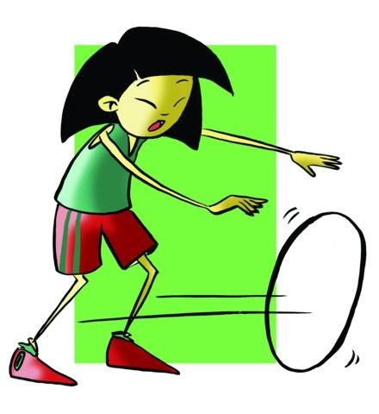
Objetivos
Conocer las relaciones del sistema nervioso con el sistema muscular y su incuestionable complicidad - Ejercitar todas las partes del cuerpo con ejercicios variados para que se mejoren nuestras capacidades coordinativas.
- Elaborar ejercicios variados que impliquen no solo partes del cuerpo aisladas sino ejercicios en los que participe todo el cuerpo como saltar o correr

Slide 4
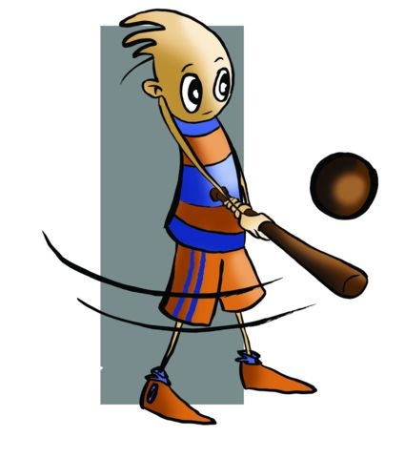
La coordinación
El alumno o alumna que tiene fluidez de movimientos para dar una adecuada respuesta motriz, velocidad pura y gestual para poder variar posiciones o rectificar acciones en los últimos momentos, velocidad de reacción para adelantarse a las acciones contrarias, precisión para consumar la acción en un lanzamiento o en un pase, y equilibrio para permanecer estable en todo momento, podrá considerarse coordinada.

Slide 5
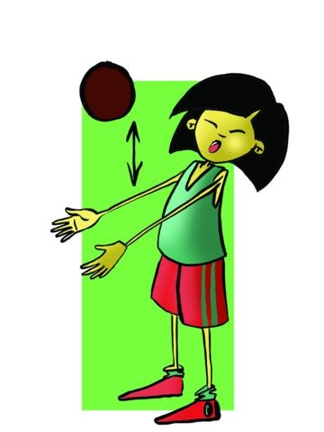
La edad ideal para desarrollar las coordinaciones es la comprendida entre los 7 y los 12-14 años, durante ese periodo se adquirirá una base sólida para que, en posteriores edades, se asimilen movimientos más complejos.

Slide 6
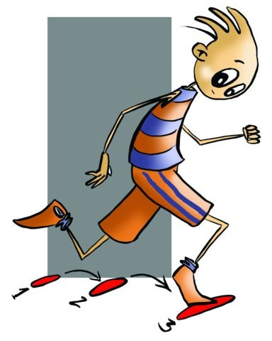
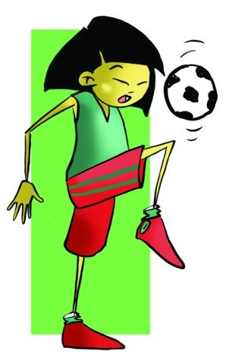
La coordinación es, en definitiva, el control nervioso de todo movimiento o acción. Un cuerpo cansado produce movimientos torpes y descoordinados, ya que su relación con el sistema nervioso está desajustada.
La coordinación puede ser:
Coordinación dinámica general
2. Coordinación dinámica específica o segmentaria (Visomotriz)

Slide 7
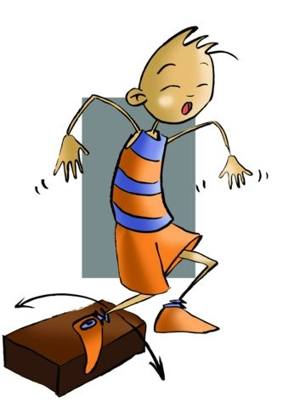
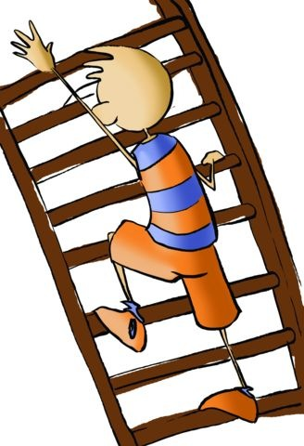
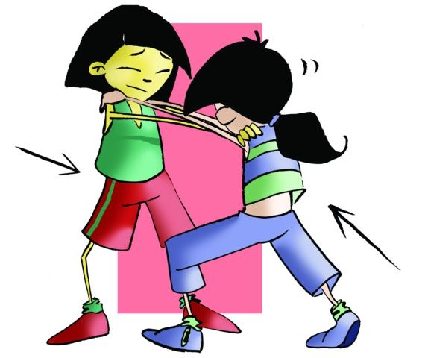
Coordinación dinámica general
Se define como aquella que agrupa movimientos que requieren una acción conjunta de todas las partes del cuerpo, movimientos donde intervienen gran cantidad de segmentos corporales y sus músculos. Estas actividades pueden ser:
-Carrera con apoyos determinados, Carreras con saltos, etc..

Slide 8
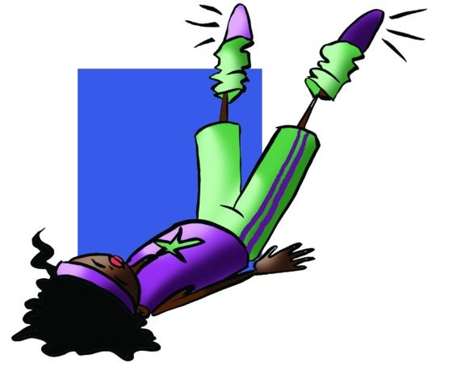
Coordinación dinámica específica o segmentaria (Visomotriz)
Este tipo de coordinación va dirigida a la relación existente entre un elemento y una parte de nuestro cuerpo y en donde el sentido de la vista es esencial en su ejecución. En función de los segmentos que intervengan en los movimientos puede ser:
Coordinación óculo-manual
Coordinación óculo-pie
Coordinación dinámico manual

Slide 9
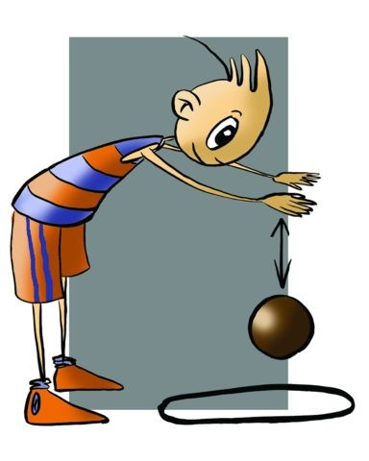
Coordinación óculo-manual
Son movimientos específicos de las destrezas en los miembros superiores, brazos y manos, intentando conseguir la máxima precisión, como puede ser el lanzamiento de un dardo a una diana, o la recepción de un balón y su lanzamiento a portería.

Slide 10
Coordinación óculo-pie
Son movimientos específicos de las destrezas en los miembros inferiores, piernas y pies, intentando conseguir la máxima precisión, como puede ser el lanzamiento a la escuadra en la portería de fútbol, o la recepción de un balón con el interior del pie.

Slide 11
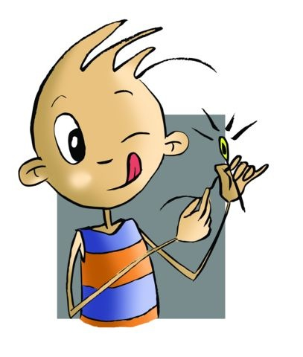
Coordinación dinámico manual
Son movimientos más precisos realizados casi en exclusiva con las manos y brazos y que requieren a veces que las extremidades vayan a la vez y otras que vayan de forma alterna. También aquí pertenecen los movimientos mas finos que se hacen con las manos y con los dedos como las prensiones o las manipulaciones.

Slide 12
Vamos a ver si lo habéis pillado
¿Qué entiendes por coordinación?
Cuando un atleta realiza un salto de longitud, qué clase de coordinación emplea?
¿Cuántas clases de coordinación conoces?
¿Qué es la coordinación dinámico manual?
¿Qué tipo de coordinación debe potenciar un portero de fútbol?
¿Conoces algún factor que pueda influir de una u otra forma sobre la coordinación?

